Slide 1

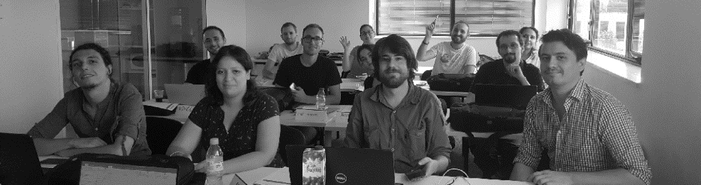
Thibault GANDIA
Aurélie MARTINEZ
Iltaf PAVY
Soutenance de Projet "Consultant(e) DevOps"
Mise en place d’une stratégie DevOps au sein de l’entreprise « Acceptables Avenirs »

Slide 2


INTRODUCTION
NOTRE SERVICE
NOTRE CLIENT
Automated Information Technology
Acceptables Avenirs
Consultants / ingénieurs DevOps et pratiques agiles
Aurélie : Experte ITIL/Scrum
Iltaf : Experte DevOps
Thibault : Expert Outils
Société Toulousaine (since 2010), spécialisée dans l’anticipation des risques sociétaux liés aux activités industrielles
Accompagner les entreprises vers l’agilité
Elaborer des stratégies Infrastructure/Technique
Sensibiliser le personnel sur le long terme

Slide 3

INTRODUCTION
NOTRE CLIENT
Acceptables Avenirs
PRODUIT
> Programme de modélisation des risques associées à la dispersion d’agents chimiques dans l’environnement (analyses topographique/météorologique)
Société Toulousaine (since 2010), spécialisée dans l’anticipation des risques sociétaux liés aux activités industrielles
Client et User

Slide 4
PLAN
Partie 1 : Introduction DevOps
Partie 2 : Outils sélectionnés
Partie 3 : Préceptes ITIL/SCRUM appliqués
Conclusion

Slide 5
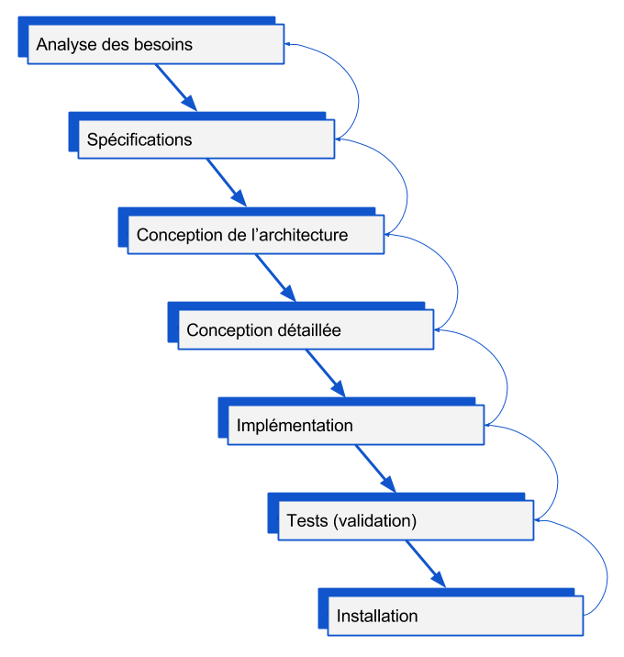
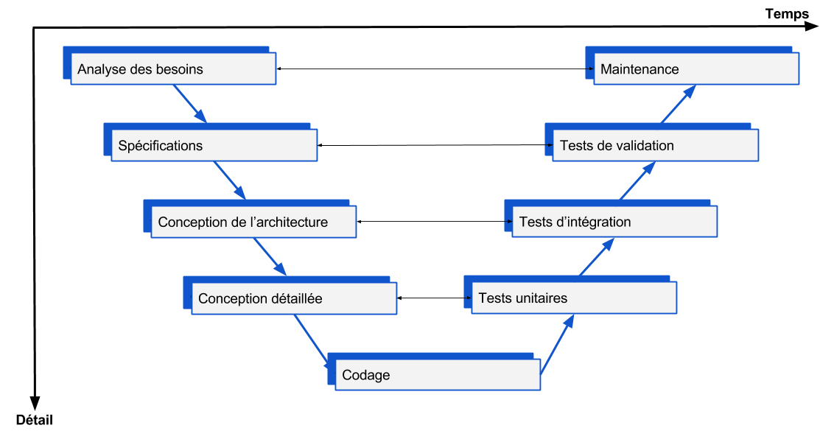
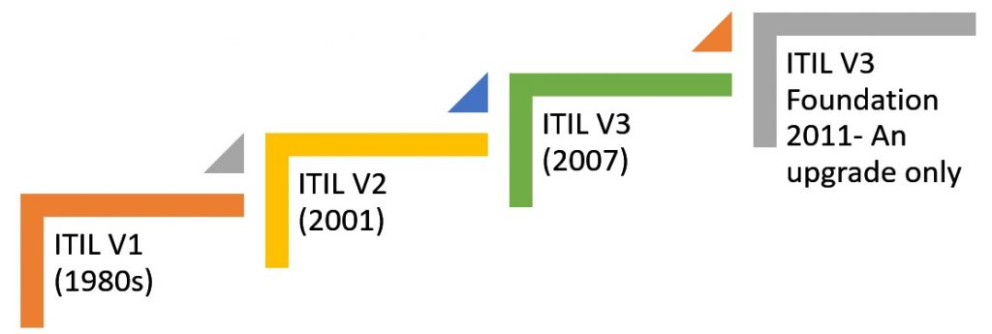
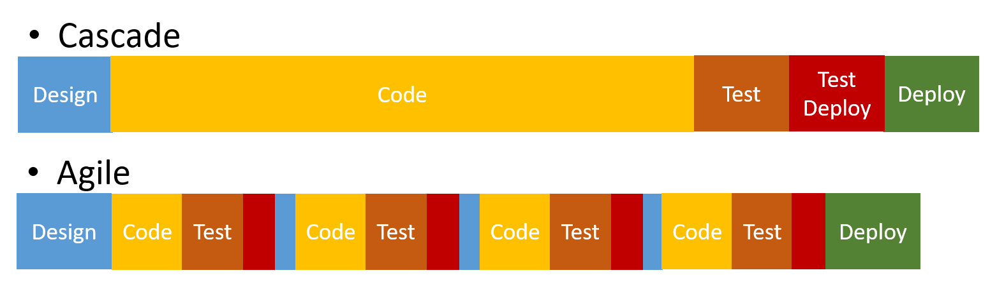
Partie 1 : Pourquoi DevOps ?
Cycle en cascade
Cycle en V
responsive-mind.fr
Référentiel ITIL®
Manifeste Agile
ITIL V4
(2019)
masterofproject.com

Slide 6
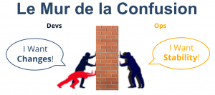
Partie 1 : Comment est né DevOps ?
Historique
- Patrick Debois → administrateur système consultant en Belgique
- Mur de la confusion → Développeurs (Dev) / Opérationnels (Ops)
- 2009 : Lancement des « DevopsDays »

Slide 7

Partie 1 : En quoi consiste DevOps ?
Définition
- Ni un référentiel
- Ni un manifeste
- Ni un recueil
- Culture
- Mouvement
- Philosophie
- Approche
- Concept
…
«Union des personnes, des processus et des outils pour livrer de façon continue et efficace de la valeur ajoutée aux clients»
6 principes fondamentaux
- Le client au centre de l’action
- Créer en gardant en tête l’objectif final
- Responsabilité du début à la fin
- Equipes autonomes et cross-fonctionnelles
- Amélioration continue
- Automatiser autant que possible

Slide 8
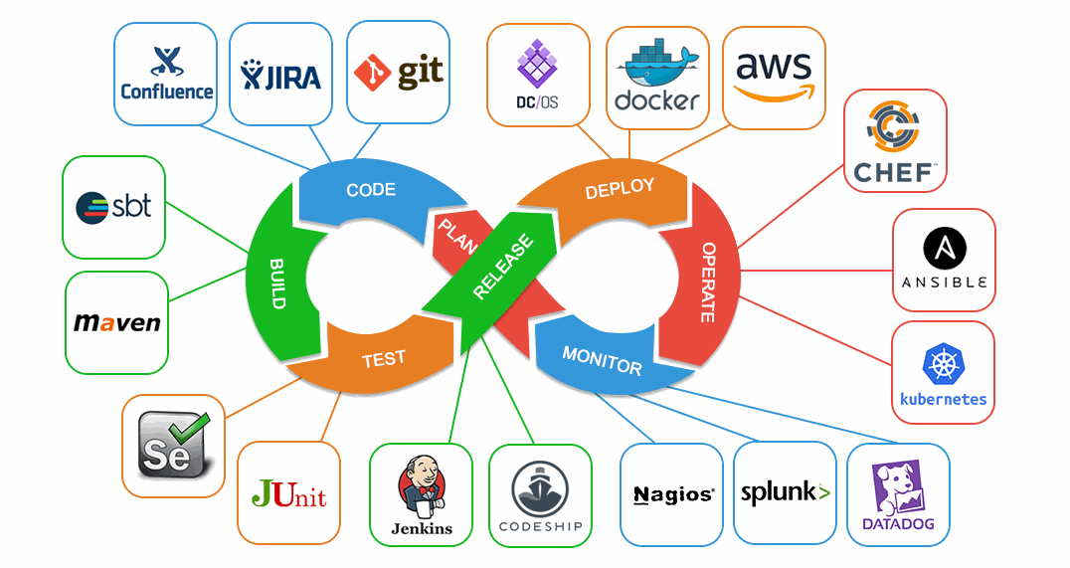
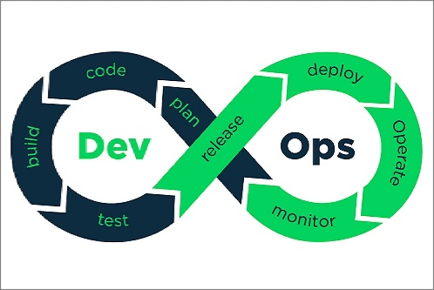
Partie 1 : Cycle DevOps
Phases du cycle DevOps
- Planification
- Création
- Vérification
- Déploiement continu
- Automatisation
- Surveillance continue
Avantages :
Expérience client
Utilisation du temps
Retour sur investissement
Rendement informatique
Sécurité en continu
campion-tech.com
8

Slide 9


Partie 2 : Présentation d’un « sprint »
Production
Livrable
Développement
Pré-production
Test
Test
Retour client
(création de valeur)

Slide 10















Partie 2 : Outils sélectionnés
Production
Livrable
Développement
Pré-production
Test
Test
Retour client
(création de valeur)
COMMUNICATION

Slide 11
Partie 2 : Outils sélectionnés
Production
Livrable
Développement
Pré-production
Test
Test
Retour client
(création de valeur)
COMMUNICATION

Slide 12

Partie 3 : ITIL : présentation générale
Gestion de service & Guide ITIL®
SERVICE = COCREATION de VALEUR
RESULTATS
COÛTS RISQUES
Organisations
Et Personnes
Technologie de l’Information
4 DIMENSIONS
Partenaires
et Fournisseurs
Processus et Flux de valeur
Notes:
https://www.google.com/search?rlz=1C1CHBF_frFR859FR863&biw=1466&bih=655&tbm=isch&sa=1&ei=RRCnXY-GGcTagwfW47TwBw&q=guide+ITIL+v4&oq=guide+ITIL+v4&gs_l=img.3...9266.9813..10071...0.0..0.64.163.3......0....1..gws-wiz-img.yqGzCQXz0dY&ved=0ahUKEwjPvJyA56DlAhVE7eAKHdYxDX4Q4dUDCAc&uact=5#imgrc=WQaaAbACn0ztSM:

Slide 13
Partie 3 : ITIL : présentation générale
Système de valeur de services (SVS)
PRINCIPES DIRECTEURS
Gouvernance
Chaine de Valeur des Services (SVC)
Demande/
Opportunité
VALEUR
PRATIQUES
Amélioration Continue
Notes:
https://www.google.com/search?rlz=1C1CHBF_frFR859FR863&biw=1466&bih=655&tbm=isch&sa=1&ei=RRCnXY-GGcTagwfW47TwBw&q=guide+ITIL+v4&oq=guide+ITIL+v4&gs_l=img.3...9266.9813..10071...0.0..0.64.163.3......0....1..gws-wiz-img.yqGzCQXz0dY&ved=0ahUKEwjPvJyA56DlAhVE7eAKHdYxDX4Q4dUDCAc&uact=5#imgrc=WQaaAbACn0ztSM:

Slide 14
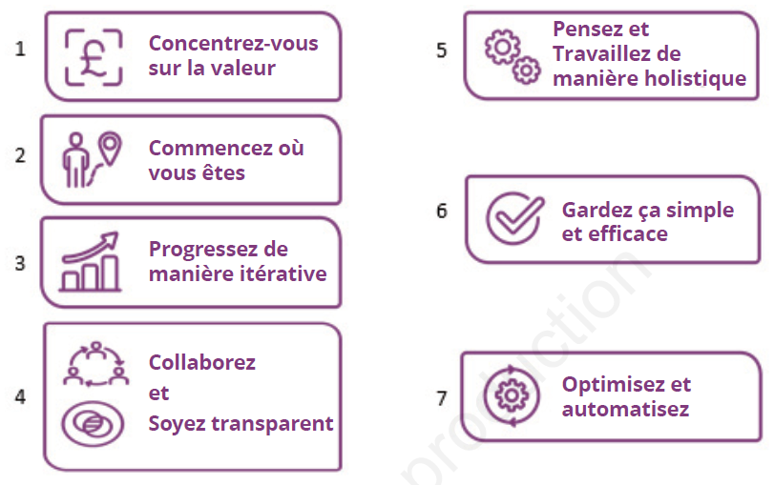
Partie 3 : ITIL : principes directeurs
7 PRINCIPES DIRECTEURS
PRINCIPES DIRECTEURS
Gouvernance
Chaine de Valeur des Services (SVC)
Demande/
Opportunité
VALEUR
PRATIQUES
Amélioration Continue
Notes:
https://www.google.com/search?rlz=1C1CHBF_frFR859FR863&biw=1466&bih=655&tbm=isch&sa=1&ei=RRCnXY-GGcTagwfW47TwBw&q=guide+ITIL+v4&oq=guide+ITIL+v4&gs_l=img.3...9266.9813..10071...0.0..0.64.163.3......0....1..gws-wiz-img.yqGzCQXz0dY&ved=0ahUKEwjPvJyA56DlAhVE7eAKHdYxDX4Q4dUDCAc&uact=5#imgrc=WQaaAbACn0ztSM:

Slide 15
Partie 3 : ITIL : principes directeurs
7 PRINCIPES DIRECTEURS
PRINCIPES DIRECTEURS
Gouvernance
Chaine de Valeur des Services (SVC)
Demande/
Opportunité
VALEUR
PRATIQUES
Amélioration Continue
Notes:
https://www.google.com/search?rlz=1C1CHBF_frFR859FR863&biw=1466&bih=655&tbm=isch&sa=1&ei=RRCnXY-GGcTagwfW47TwBw&q=guide+ITIL+v4&oq=guide+ITIL+v4&gs_l=img.3...9266.9813..10071...0.0..0.64.163.3......0....1..gws-wiz-img.yqGzCQXz0dY&ved=0ahUKEwjPvJyA56DlAhVE7eAKHdYxDX4Q4dUDCAc&uact=5#imgrc=WQaaAbACn0ztSM:

Slide 16
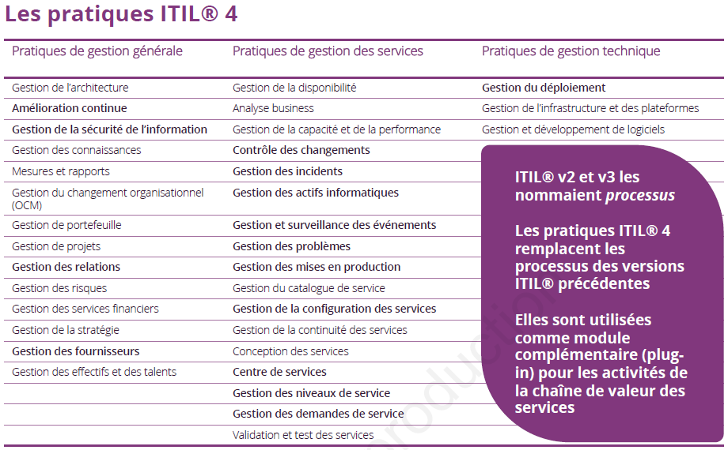
Partie 3 : ITIL : pratiques
34 PRATIQUES
PRINCIPES DIRECTEURS
Gouvernance
Chaine de Valeur des Services
(SVC)
Demande/
Opportunité
VALEUR
PRATIQUES
Amélioration Continue
Notes:
https://www.google.com/search?rlz=1C1CHBF_frFR859FR863&biw=1466&bih=655&tbm=isch&sa=1&ei=RRCnXY-GGcTagwfW47TwBw&q=guide+ITIL+v4&oq=guide+ITIL+v4&gs_l=img.3...9266.9813..10071...0.0..0.64.163.3......0....1..gws-wiz-img.yqGzCQXz0dY&ved=0ahUKEwjPvJyA56DlAhVE7eAKHdYxDX4Q4dUDCAc&uact=5#imgrc=WQaaAbACn0ztSM:

Slide 17
Partie 3 : ITIL : pratiques
34 PRATIQUES
*
PRINCIPES DIRECTEURS
Gouvernance
*
Gestion des relations
Gestion des actifs informatiques
Gestion des niveaux de services
Gestion des déploiements
Chaine de Valeur des Services
(SVC)
Demande/
Opportunité
VALEUR
*
PRATIQUES
Amélioration Continue
*
Notes:
https://www.google.com/search?rlz=1C1CHBF_frFR859FR863&biw=1466&bih=655&tbm=isch&sa=1&ei=RRCnXY-GGcTagwfW47TwBw&q=guide+ITIL+v4&oq=guide+ITIL+v4&gs_l=img.3...9266.9813..10071...0.0..0.64.163.3......0....1..gws-wiz-img.yqGzCQXz0dY&ved=0ahUKEwjPvJyA56DlAhVE7eAKHdYxDX4Q4dUDCAc&uact=5#imgrc=WQaaAbACn0ztSM:

Slide 18
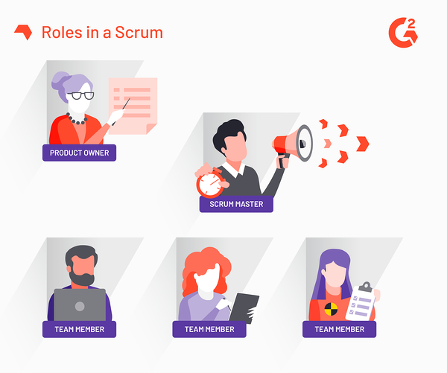
Partie 3 : SCRUM
Pourquoi SCRUM ?
Equipe SCRUM
Simple (17 pages)
Rapide (mise en place, création de valeur)
Qualitatif (itération → production)
Modulaire
Adaptable
QOL
Scrum Master : Faciliter les échanges et l’amélioration continue
Product Owner : Définir le produit client
- Auto-organisée
- Pluridisciplinaire
- Autonome
- Engagée
Equipe : Réaliser le meilleur produit
Notes:
https://www.google.com/search?rlz=1C1CHBF_frFR859FR863&biw=1466&bih=655&tbm=isch&sa=1&ei=RRCnXY-GGcTagwfW47TwBw&q=guide+ITIL+v4&oq=guide+ITIL+v4&gs_l=img.3...9266.9813..10071...0.0..0.64.163.3......0....1..gws-wiz-img.yqGzCQXz0dY&ved=0ahUKEwjPvJyA56DlAhVE7eAKHdYxDX4Q4dUDCAc&uact=5#imgrc=WQaaAbACn0ztSM:
https://learn.g2.com/agile-vs-scrum

Slide 19
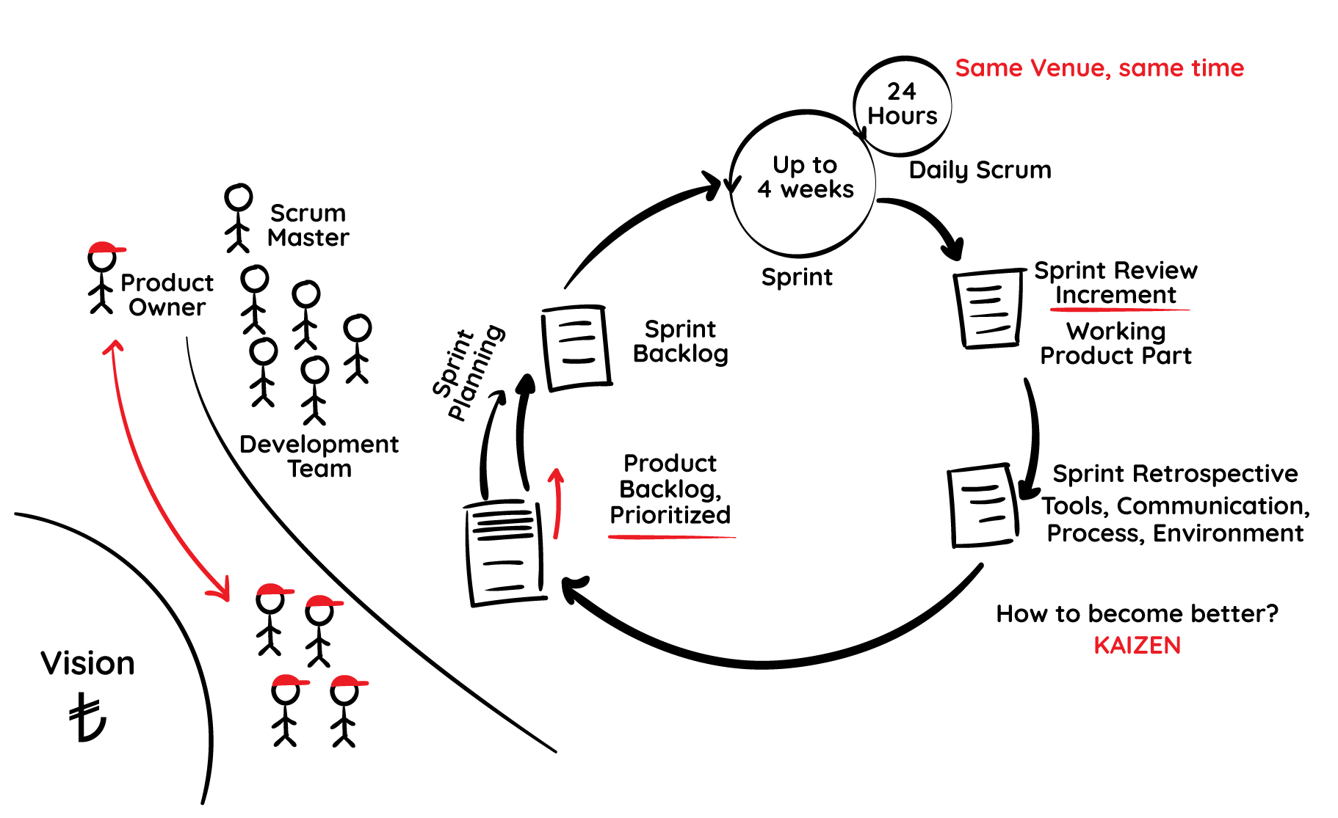
Partie 3 : SCRUM
Organisation SCRUM
Notes:
https://www.google.com/search?rlz=1C1CHBF_frFR859FR863&biw=1466&bih=655&tbm=isch&sa=1&ei=RRCnXY-GGcTagwfW47TwBw&q=guide+ITIL+v4&oq=guide+ITIL+v4&gs_l=img.3...9266.9813..10071...0.0..0.64.163.3......0....1..gws-wiz-img.yqGzCQXz0dY&ved=0ahUKEwjPvJyA56DlAhVE7eAKHdYxDX4Q4dUDCAc&uact=5#imgrc=WQaaAbACn0ztSM:

Slide 20
CONCLUSION
Les aspérités estimées et probables d’une mise en pratique en conditions réelles
Problèmes de définition : notion récente d’où l’importance de bien définir chaque terme pour une compréhension parfaite par toutes les personnes concernées.
Problèmes de compétences : Toutes les équipes doivent s’inscrire dans une démarche positive d’apprentissage et de formation avec pour objectif la vision client et la création de valeur.
Problèmes d’engagements décisionnaires : l’impulsion doit venir du « haut » Board, Dsi … qui doivent mettre à disposition les formations, les moyens et le matériel de façon la plus réactive possible

Slide 21

CONCLUSION/PERSPECTIVES
Merci de votre attention
Vous pouvez retrouver et télécharger cette présentation sur GITHUB en passant par ce QR Code.

Slide 22








REMERCIEMENTS
Aelion-Aolys & Strategia :
Magali FARENC
Sarah KILINC
Stéphanie LAMOUROUX
Tony MARCELLO
Alice RIVIERE
Xavier ROLLAND
Mélanie SAULAY
Et tous les autres membres de l’équipe.
Formateurs :
Jean-Luc AUBERT
L’Hacène BACHIR
Matthias COLIN
Dominique CRESSON
Pascal DELBRAYELLE
Rémy PANNE
Frederick STRASSEL
Organismes :
Pôle Emploi FIAFEC
Un grand merci à nos futurs employeurs, tout particulièrement aux personnes présentes aujourd’hui : Gilles FOUREST et Laurent PECKRE.

Slide 23
FICHE OUTILS :
Agencement de tâches
Outil de communication
Gestion de projet
Communication collaborative
Gestion développement
Informatique SCRUM et
KanBoard
Fonctionne comme une application,
Updates régulières
Vision globale runs/sprints
Simple, instantané, multi-
Plateformes, chat + vocal
Gestion rôles et archivage
UI très instinctive, idéal
Projets SCRUM
Pas de diagramme de Gantt,
Pas de calendrier de suivi
Intégration mail à améliorer
Version gratuite limitée,
Pas de notifications de l’état
Des échanges écrits
Coût pour les petites sociétés.
Ticketing complexe,
Coût serveurs élevé,
Updates buggées

Slide 24
FICHE OUTILS :
Tests unitaires JAVA
Tests IHM (front)
Analyse statique
Framework simple, open source
Avec communauté active
Inclus de base dans les IDE les
+ courants.
Rattaché à l’IDE Sélénium.
Enregistrement des interactions
Pour rejouer/Simuler des utilisations
Grand nombre de comportements
Simulés.
Nombreux langages supportés
Rapports de duplication, niveau
De documentation …
Intégration avec Mvn/Gradle
Requiert une bonne connaissance
JAVA et algorithmique.
Aucun indice de la pertinence
Des KPI
Bonne anticipation des comportement utilisateurs

Slide 25
FICHE OUTILS :
Logiciel de gestion de version décentralisé : local, peer to peer et serveurs privés ou publics.
Système de modules élémentaires permettant l’archivage de projets publics ou privés avec un ou
Plusieurs contributeurs.
Fonctionnel en shell comme en bash, synchronisation des dossiers à tous niveaux avec sauvegarde de chaque étape de
Progression, fonctions de « branch » de « fork » et de « merge ».
Possibilité d’avoir un serveur interne ou de hébergeurs tels que GitHub, GitLab, GitBucket avec comptes options gratuites
Et options payantes pour plus d’espace de stockage et fonctionnalités.
Facile à prendre en main, serveurs sécurisés
Grande communauté, pas d’accès distant.
Difficile à maitriser, requiert rigueur

Slide 26
FICHE OUTILS :
Automatisation de BUILD
Pour projets JAVA.
Moteur de production, structuration de
Projets JAVA. Gestion automatisée de cycles
De vie de projets de développement.
2 fonctions : Description étape par étape
Pendant le développement du soft et intégra
-tions automatiques des dépendances du
Projet.
Permet la rédaction de tâches de construction dans un fichier
.groovy permettant d’exécuter automatiquement les tests et
Calculer une couverture de test.
Idéal projets JAVA, intégration de nombreux
Outils de test, facilement intégrable dans les
Principaux IDE.
« Scriptage » facile, modification des comportements par défaut,
Les dépendances sont codifiées et plus accessibles. L’utilisation
De wrappers permet de standardiser les projets et intégrer en
continu
Courbe d’apprentissage, automatisation verbeuse
Difficile à scripter pour personnaliser. Séquence
De chargement de code dans la JVM Chronophage
Récent, peut poser des problèmes d’intégration à certains IDE, UI améliorable.

Slide 27
FICHE OUTILS :
Intégration continue, automatisation
Accélération du développement
Création de conteneurs d’applications et confi
-gurations exécutable sur n’importe quel
Serveur ( local, cloud privé ou réseau public,
Machine nue avec OS … )
Open source, forte communauté. 1000+ plug-Ins.
Fonctionnel du développement au déploiement et
tous les types de tests => très flexible
Plus « léger » qu’une VM, environnements cloisonnés.
Distribution d’environnements de travail identiques pour les équipes Dev et/ou Ops.
Complexe, courbe d’apprentissage raide,
Charge serveur et coûts difficiles à prévoir.
Manque de gouvernance interne et d’auto-contrôle
Manque d’analyse end-to-end .
Peut requérir un poste dédié sur les gros projets ( coût )
Formation chronophage, déploiements rarement parfaits
Images publiques non sécurisées
Paramétrage des images complexes.

Slide 28
FICHE OUTILS :
Logiciel libre de gestion de
Configuration par fonctionnement
Nodal et multi-nodal.
Programme d’application « IaC »
Provisionnement des machines par
Fichiers. Orchestration.
Facile à aborder, courbe d’apprentissage agréable
Peu de maintenance
Portail Ansible Galaxy avec images disponibles
Rapidité d’exécution, facile à aborder
Automatisation de la gestion des infrastructures
Langage déclaratif
Sécurité des serveurs/images publiques
UI peu intuitive.
Pas de journal de bord ni archives dans le procédé de déploiement et de configuration.
Langage procédural.
Pas encore parfaitement adapté pour windows.
Support payant et prix élevé.
Récent : aucune garantie d’API stable ou rétro compatible
Bugs encore très nombreux ( plus de 800 tickets ouverts dans
le support chat )

